Slide 1
关于文本编辑的一些“小”事
制作人：zbw
讲述时间：2020.12.04

Slide 2

写在前面
我不是美工大佬也没有丰富的论文写作经验
今天只是想和大家聊聊自己一些关于文档编辑的感悟

Slide 3
编 辑 工 具
如果只有word那其实有点小糟心！！！
但其实word也的确很强大！！！
Typora 特点：
简洁、简单
方便快捷
公式、代码兼容性高
便于检索
Markdown文本编辑器
LaTex特点：
类似于脚本
国外期刊提供模板
使用门槛较高
熟练后效率较高
可结合Vscode使用

Slide 4
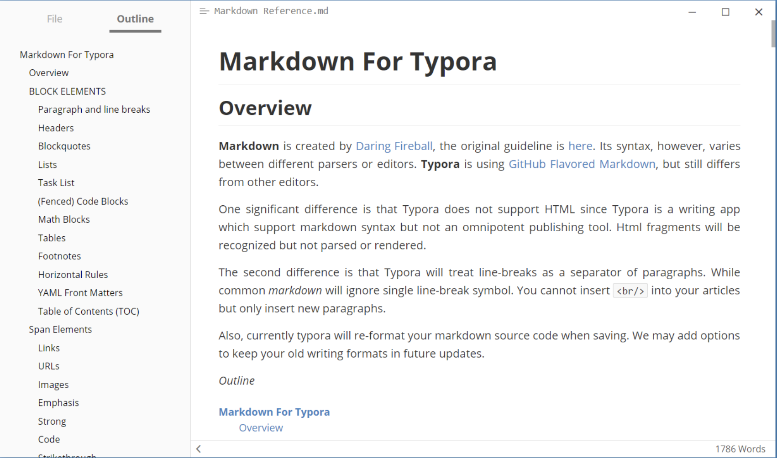
Typora

Slide 5
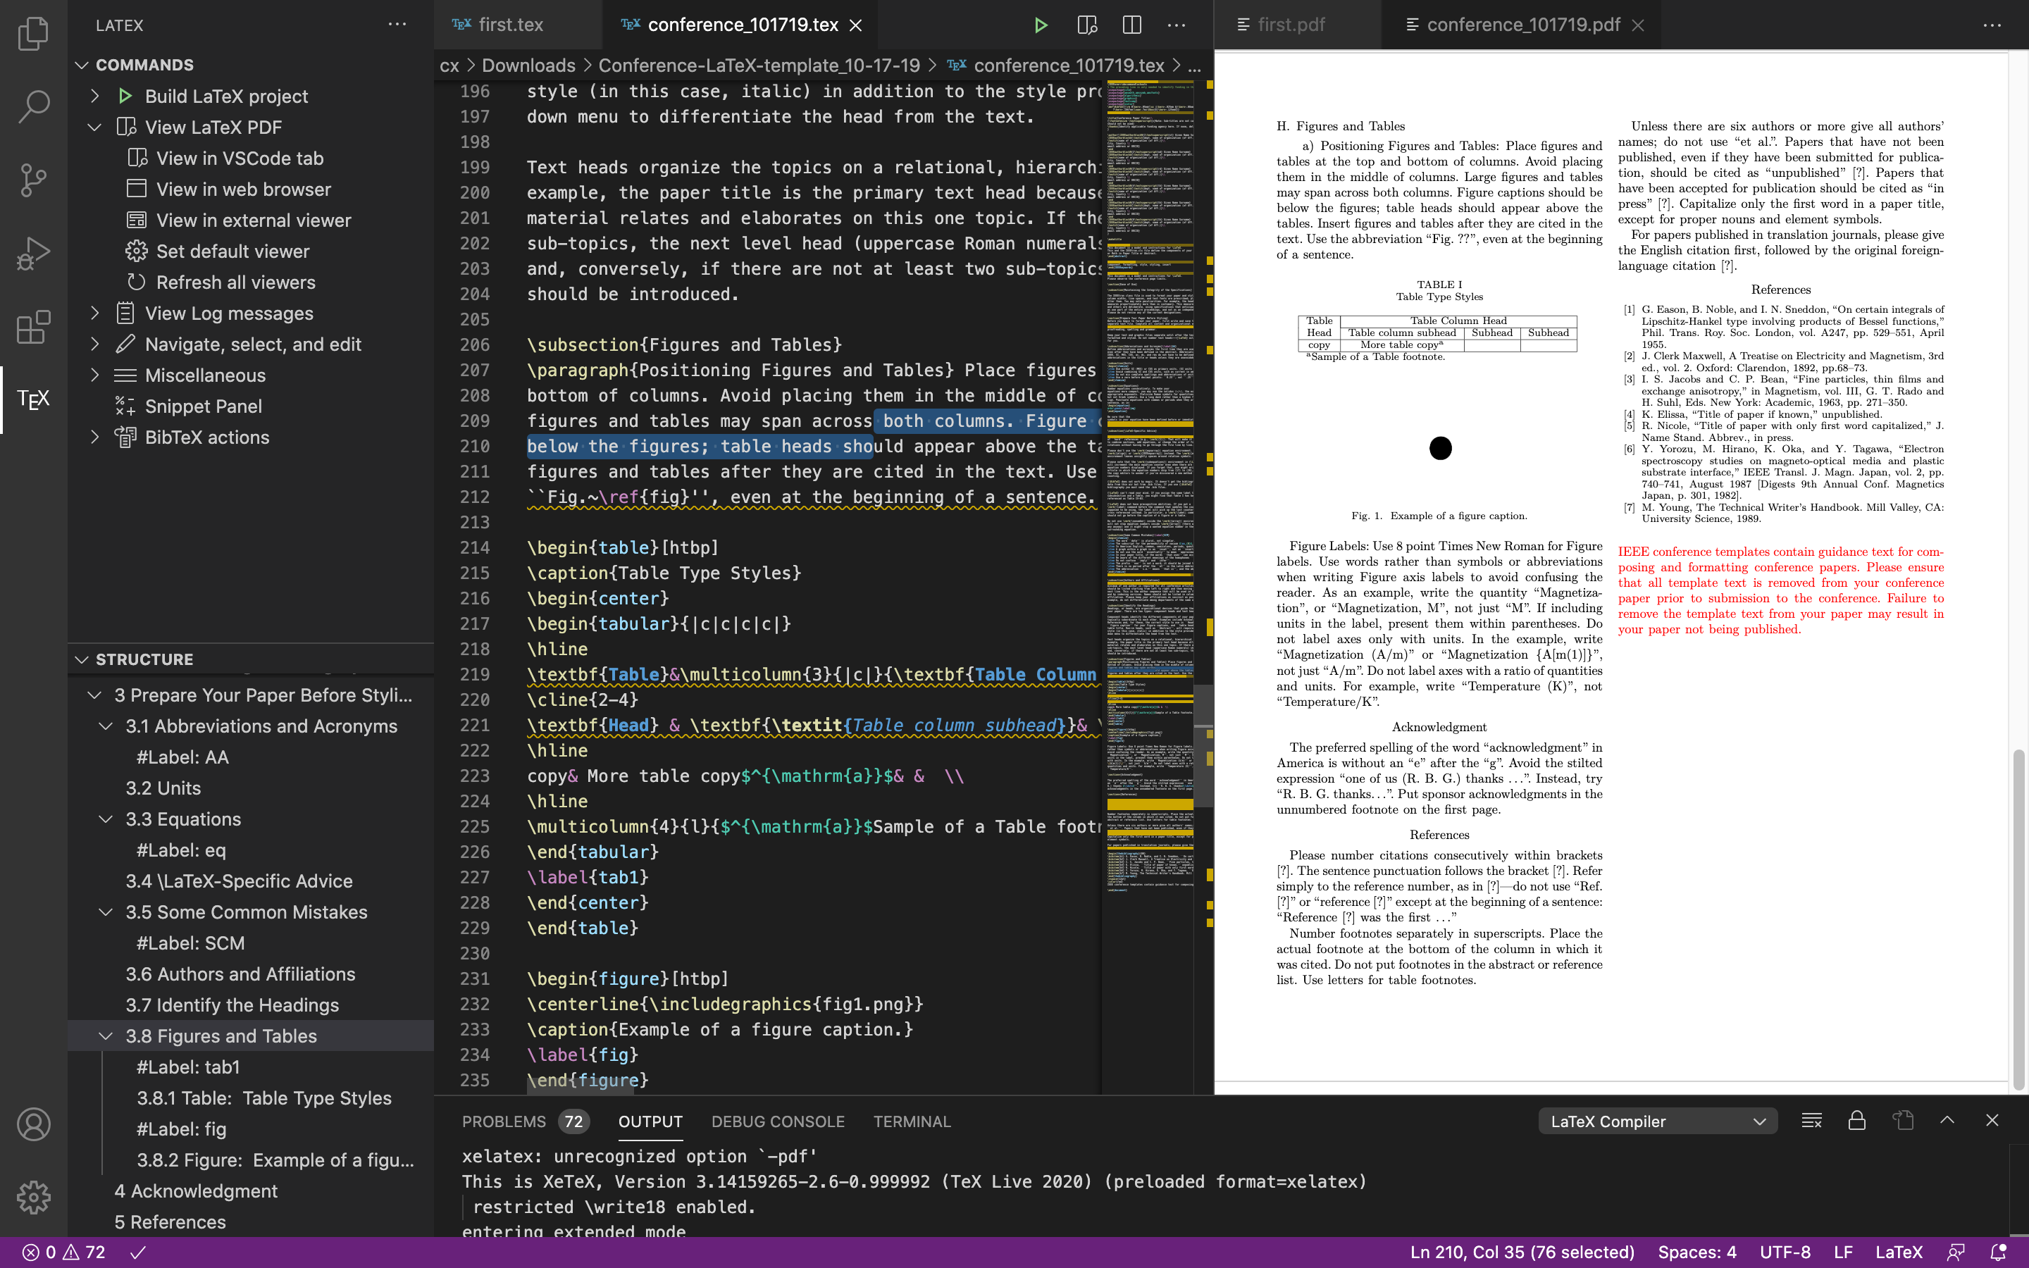
在国外期刊的官网上一般都有
Latex的模版，或者github
LaTex

Slide 6

Microsoft Word
头秃神器：
表、图、公式、参考文献

Slide 7
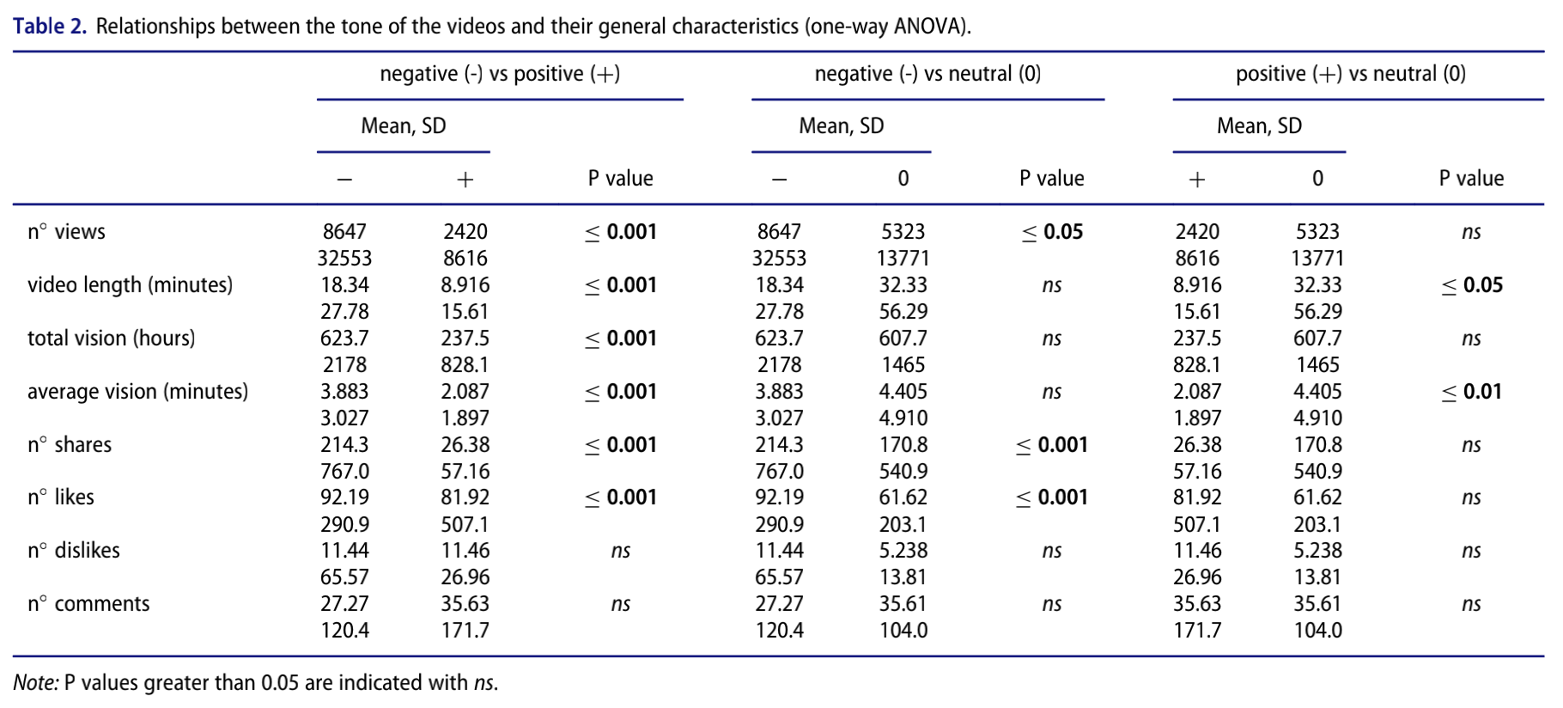
头秃神器一 之 表
标准三线表！！！
标题
总标目
1.5磅
≈
纵标目
≈
≈
0.75磅
横标目
脚注

Slide 8
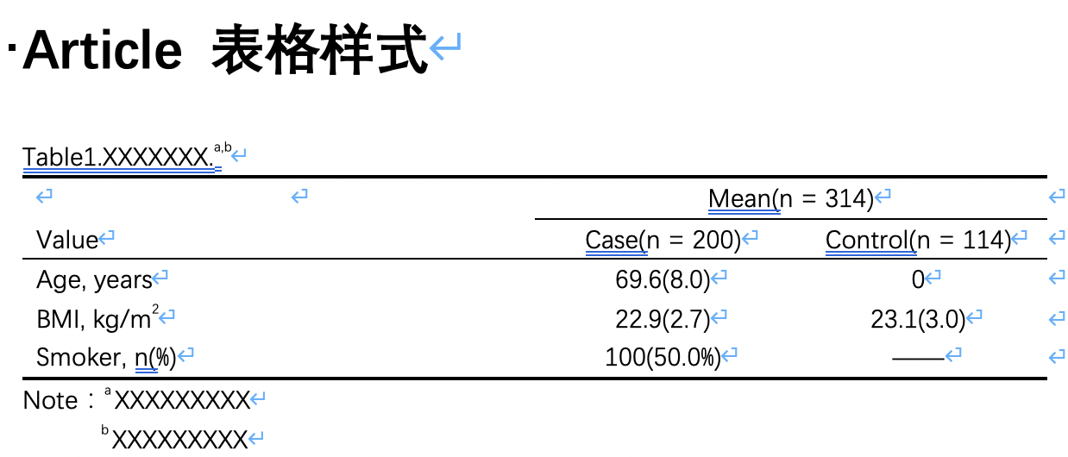
1. 论文中每一个表格都必须在正文中提及，
并解释表格所表达的事物关系或趋势。
2. 表格位置：表格应一般紧随相应文字叙述之后
3. 数字：统计表内数字需要用阿拉伯数字表示，小数的位数应该一致，
且应按小数点的位次对齐，以便阅读。
4. 表内一般不留空格，为零时用“0”表示，无数字时用“—”表示，
缺失材料可用删节号“…”填入
头秃神器一 之 表

Slide 9
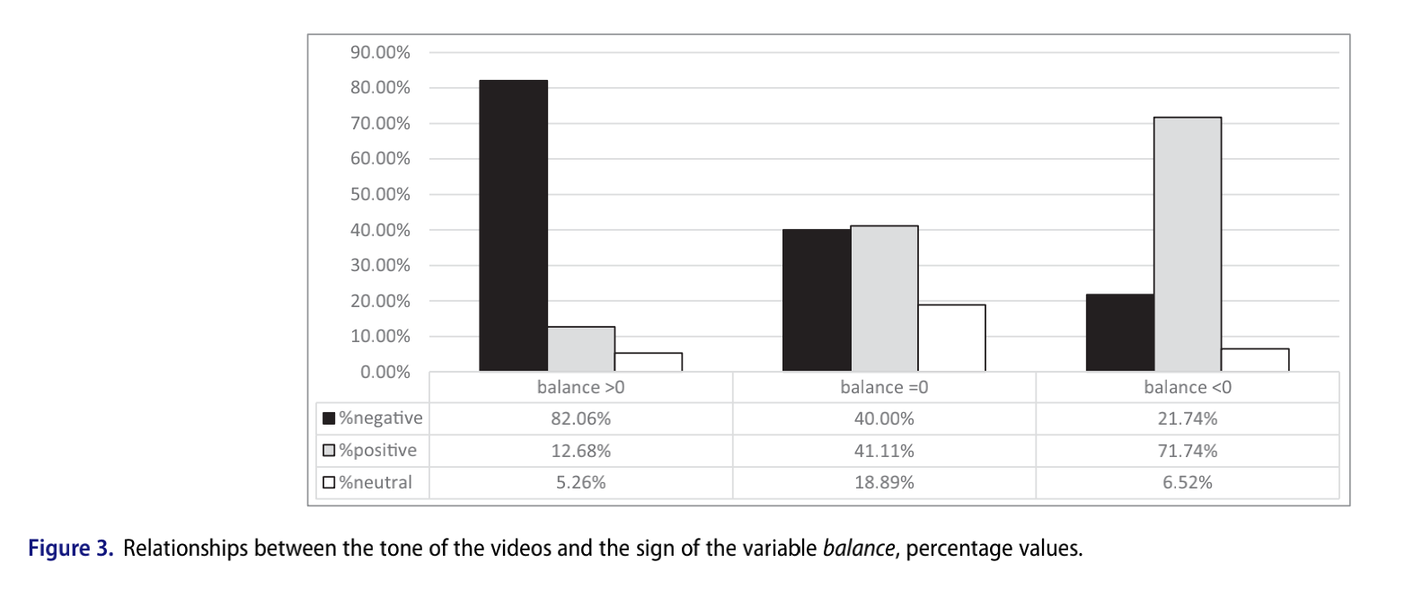
头秃神器一 之 图
论文中每一个图片都必须在正文中提及，并解释其含义

Slide 10
头秃神器一 之 公式
Alt +“ =”开始编辑公式
支持：UnicodeMath && LaTeX

Slide 11
头秃神器一 之 Reference
见上一个PPT

Slide 12
最后的最后
整体结构
标题结构
正文结构
目录
标题层级关系
各级序号及字体
字体、大小
序列编号
行间间隔
缩进等
小四+1.5倍行距

Slide 13
感 谢 观 看
制作人：zbw
讲述时间：2020.12.04

